Slide 1
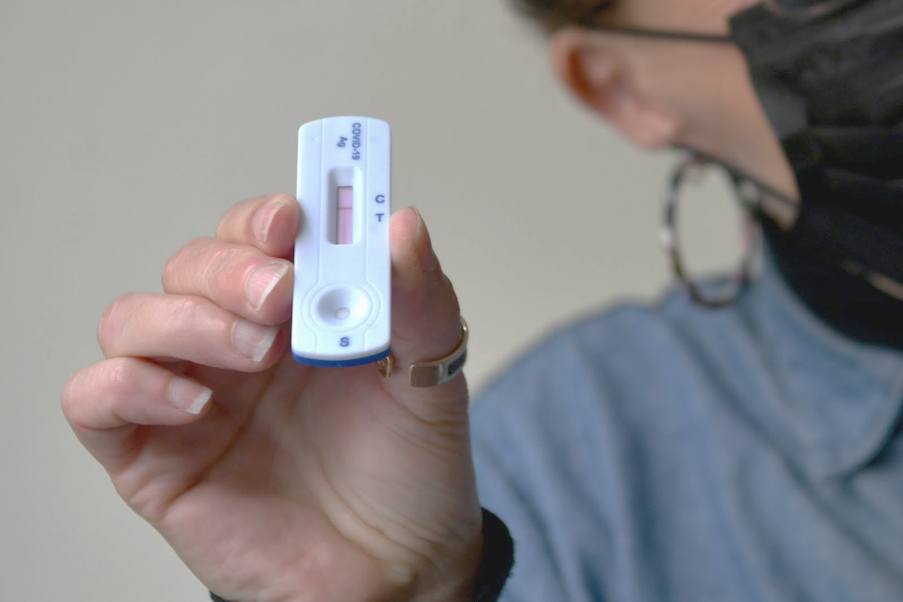
KORONA PIKATESTIT

Slide 2

VALMISTAJA
AAZ on ranskalainen 25-vuoden kokemuksen diagnostiikka-alalta omaava yritys
Tehnyt mm. HIV-testin vuonna 2015
Tekee yhteistyötä Ranskan hallituksen kanssa
Myynyt kesästä 2021 lähtien yli 50 miljoonaa koronatestiä
Maahantuoja suomalainen Co Test Finland Oy, joka myy tuotteet mm. teollisuuden ja julkishallinnnon asiakkaille. Oy Transmeri Ab:lla yksinoikeus vähittäiskauppatuotteille.

Slide 3
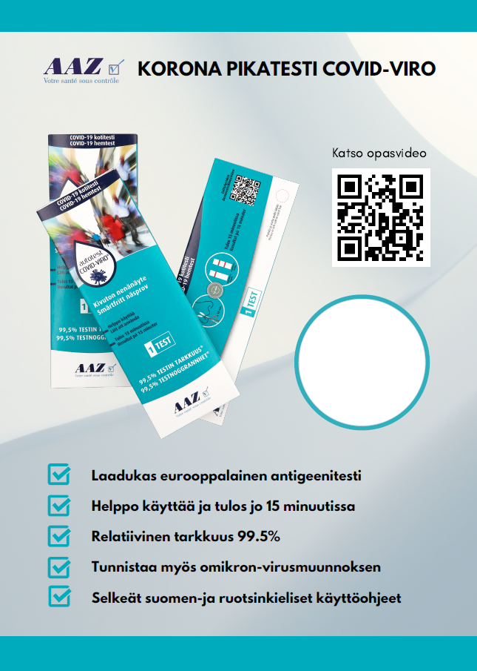
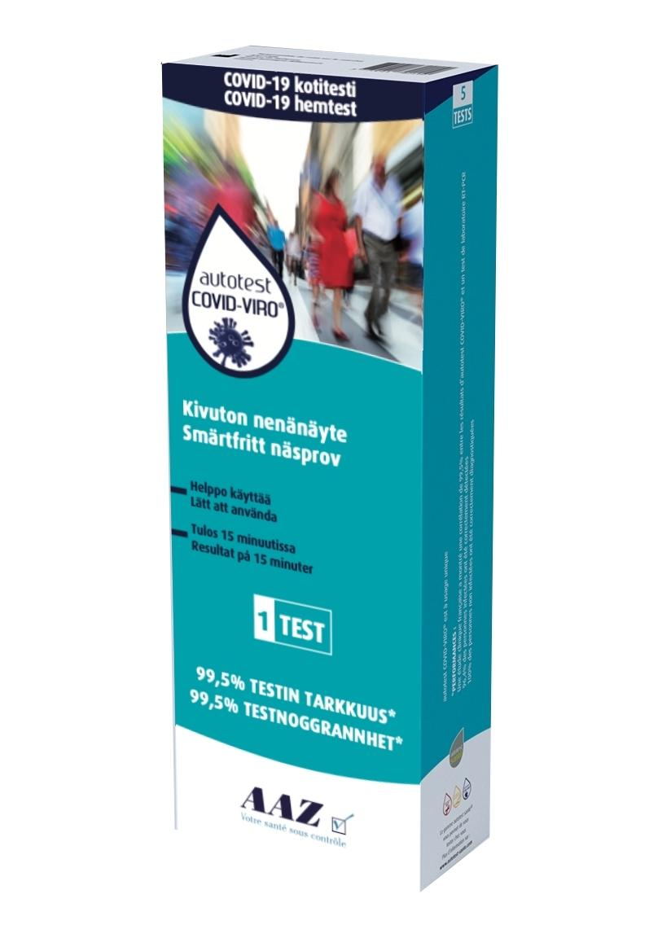
TESTIMME KULUTTAJILLE
COVID KOTITESTI

Slide 4

Aikuisten pikatesti
Helppo käyttää ja tulos jo 15 minuutissa
Relatiivinen virheettömyys 99.5%
Tunnistaa myös olemassaolevat virusmuunnokset
Laadukas EUROOPPALAINEN SARS-CoV-2 -antigeenipikatesti henkilökohtaiseen ja ammatilliseen käyttöön
autotest COVID-VIRO®-antigeenipikatesti on yksivaiheinen in vitro -testi, mikä perustuu immonokromatografiaan. Pikatesti on kehitetty nopeaan, kvalitatiiviseen SARS-CoV-2-viruksen antigeenimääritykseen COVID-19 epäiltyjen henkilöiden nenän etuosasta otettavista näytteistä seitsemän päivän aikana oireiden ilmaantumisesta.

Slide 5
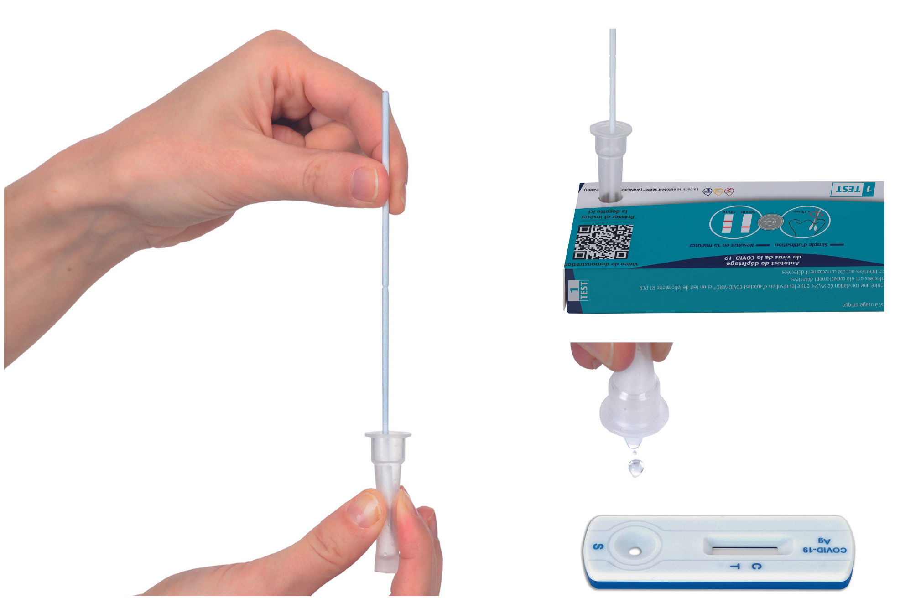
autotest COVID-VIRO®-antigeenipikatesti
Ranskalainen (EU) yksittäispakattu nenän etuosasta vanupuikolla suoritettava pikatesti
Kuluttajamyyntipakkaus 200x70x20mm
Nopea tulos minuuteissa (15min)
Säilytys huoneenlämmössä 2°C - 30°C, Säilyvyys 24kk.
Relatiivinen tarkkuus: 99,5% (95%CI:98.2%-100.0%)
Valmistaja: AAZ-LMB, France covid19aaz.com
HUOM. Näyteliuos valmiiksi näyteputkessa!

Slide 6
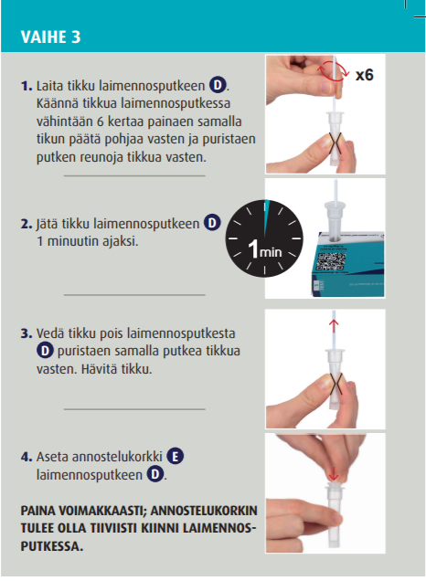
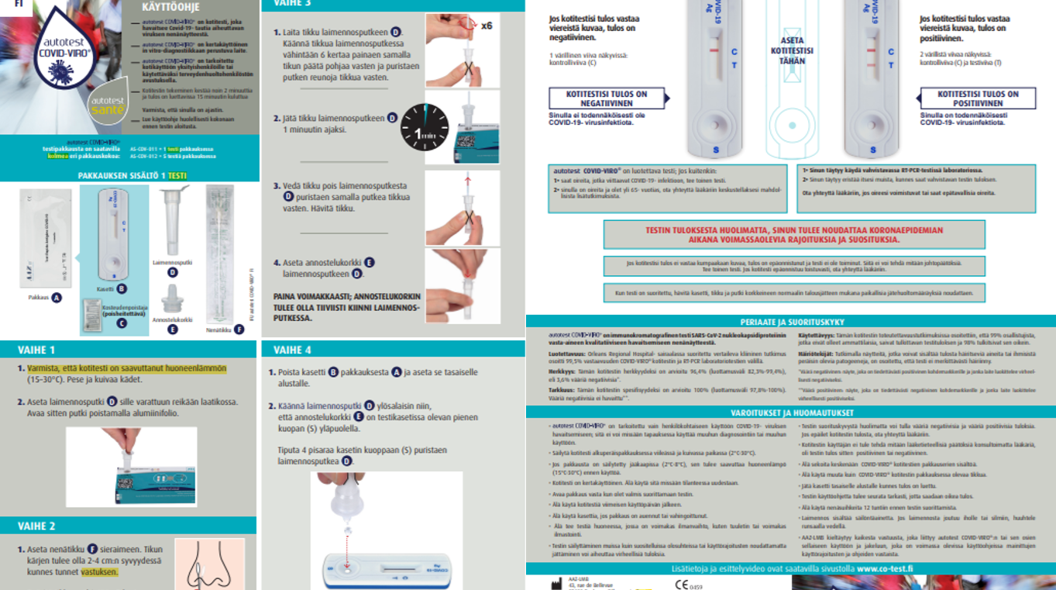
SELKEÄT KÄYTTÖOHJEET
Notes:
Testissä näytteenottotikku on selkeästi kestävämpi kuin esim Boson. Testissä tarvitse erikseen kaataa näyteliuos putkeen, vaan se on valmiina siinä. Tämä helpottaa testin onnistumista.

Slide 7
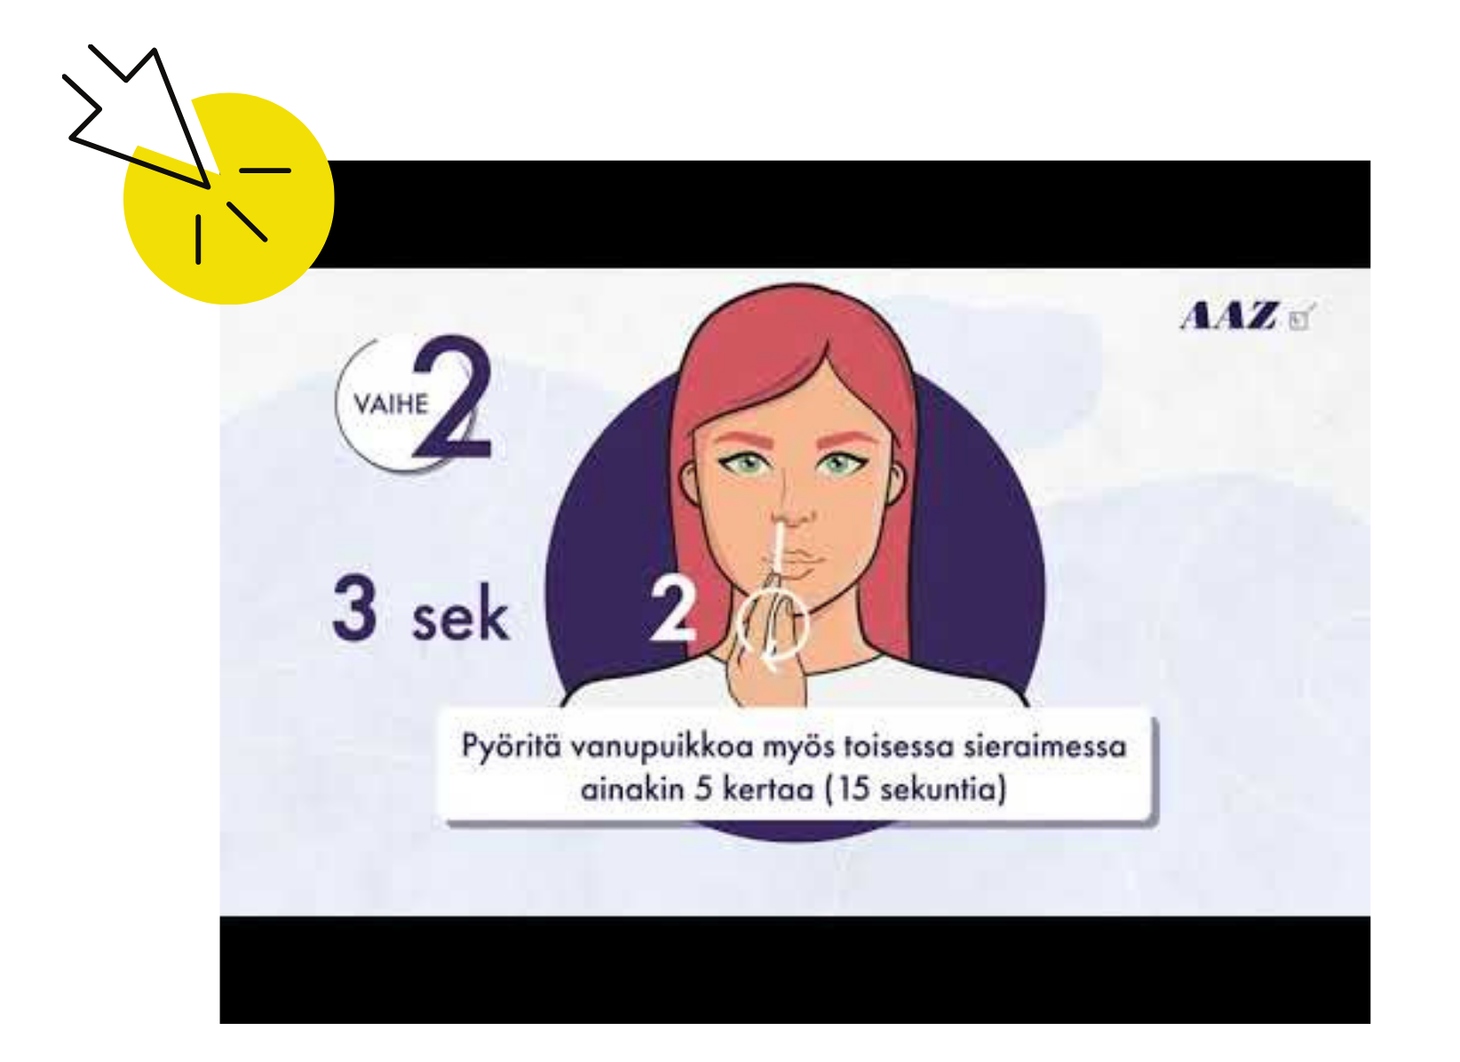
Pakkauksessa QR-koodi, joka ohjaa opasvideoon
Katso video:
https://www.youtube.com/watch?v=ohL1i88RNgk

Slide 8

MYYNTIPAKKAUS
Tuotteet on pakattu 88 kpl:een A3 (440x315x210) pahvilaatikoihin
Yhden testin koko 20cm x 7cm x 2cm
Euro-lavalla on yhteensä 20 pahvilaatikkoa ja 1760 testiä

Slide 9
HINNAT
AIKUISTENTESTI 1kpl
Laatikossa 88 kpl
Eurolavalla 1760 testiä
© 2021, Co-Test Finland Oy

